Slide 1

Professor(a):
Claudio Bonel
Visualização de Dados e Dashboards
ANO: 2022.2

Slide 2
Apresentações
21 99514-7746 – claudiobonel@gmail.com
Avaliação.

Slide 3
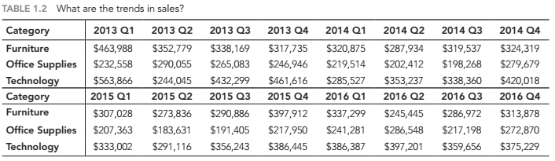
Por que é vital visualizar dados?
O que você vê?
Há algo perceptível, no que tange a análise de dados?
É possível analisar esses dados, do jeito que estão dispostos?
É possível responder a pergunta: Quais são as tendências de vendas para tecnologia?
WEXLER, p. 5

Slide 4
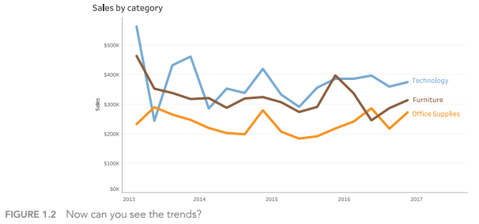
Por que é vital visualizar dados?
E agora, o que você vê?
Há algo perceptível, no que tange a análise de dados?
É possível analisar esses dados, do jeito que estão dispostos?
É possível responder a pergunta: Quais são as tendências de vendas?
A visualização de dados é de FATO o que chamamos de “entrega”. É o produto final!
WEXLER, p. 5

Slide 5
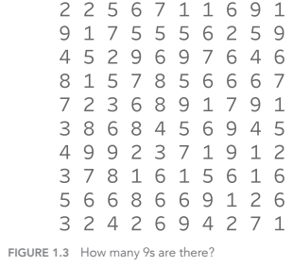
Como nós visualizamos os dados? (Atributos pré-atentivos)
Quantos números 9?
WEXLER, p. 6

Slide 6
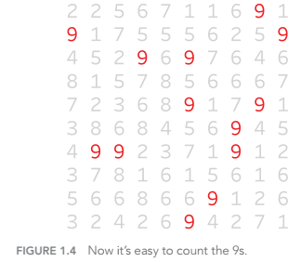
Como nós visualizamos os dados? (Atributos pré-atentivos)
E agora, quantos números 9?
WEXLER, p. 6

Slide 7
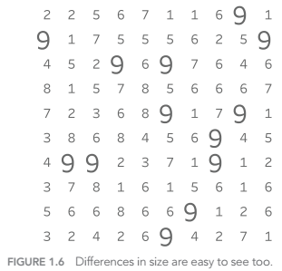
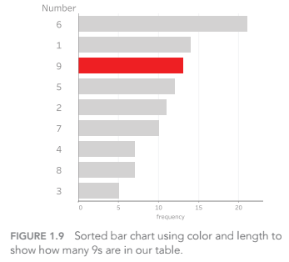
Como nós visualizamos os dados? (Atributos pré-atentivos)
Nós vemos com cérebro e os atributos pré-atentivos tem como principal finalidade, nos direcionar para aquilo que desejamos dar o devido destaque.
Quando colorimos o número 9, inconscientemente, sem com que você percebesse, seu cérebro recebe esse estimulo e, consequentemente, seu olhos automaticamente foram direcionados para os números 9.
Além das cores, pode-se utilizar também a diferença de tamanhos, veja:
E em um gráfico, como ficaria?
WEXLER, p. 9

Slide 8
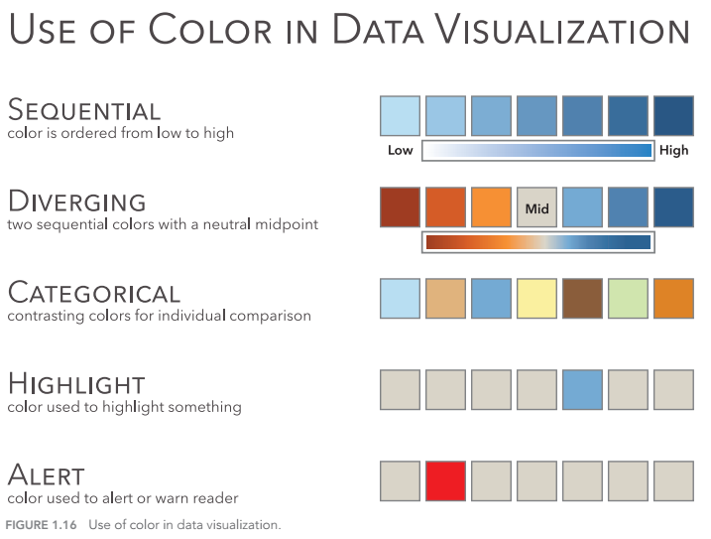
Cores
Atenção especial para:
Pessoas com algum tipo de necessidade visual: Daltônicos, por exemplo (Veremos mais adiante)
Cores da marca
WEXLER, p. 15

Slide 9
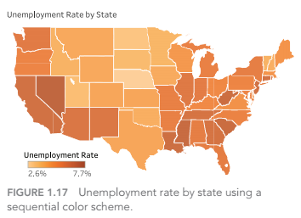
Cores
Exemplo: Sequencial
WEXLER, p. 16

Slide 10
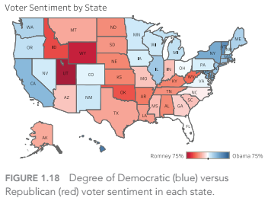
Cores
Exemplo: Divergente
WEXLER, p. 16

Slide 11
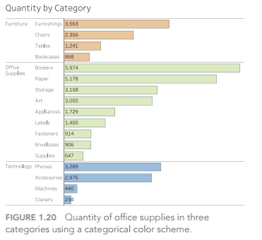
Cores
Exemplo: Categórico
WEXLER, p. 17

Slide 12
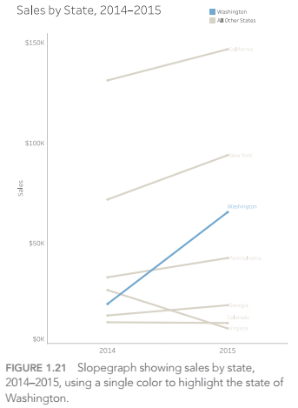
Cores
Exemplo: Destaque
WEXLER, p. 17

Slide 13
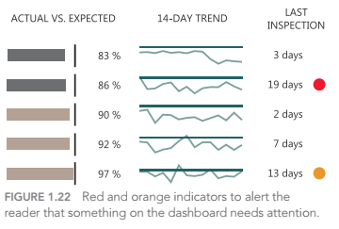
Cores
Exemplo: Alerta
WEXLER, p. 17

Slide 14
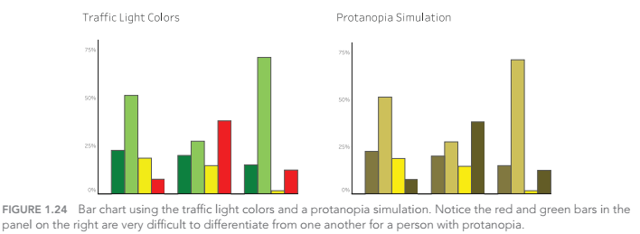
Cores – Problemas para pessoas com daltonismo (É PRECISO INCLUIR!)
Cores padrões de alerta de semáforo
Perceba que o verde e o vermelho ficam parecidos
WEXLER, p. 19

Slide 15
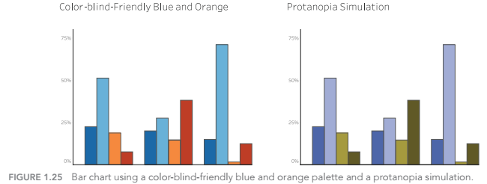
Cores – Problemas para pessoas com daltonismo (É PRECISO INCLUIR!)
Perceba que as cores se tornam mais distintas, facilitando a visualização
Paleta de cores indicada para daltonismo
WEXLER, p. 19

Slide 16
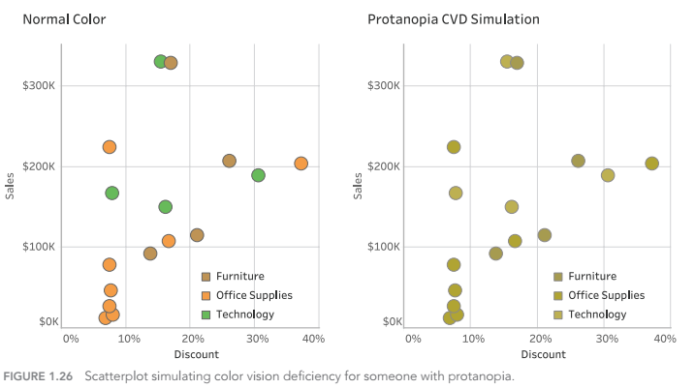
Cores – Problemas para pessoas com daltonismo (É PRECISO INCLUIR!)
O problema vai além do vermelho e verde!
WEXLER, p. 20

Slide 17
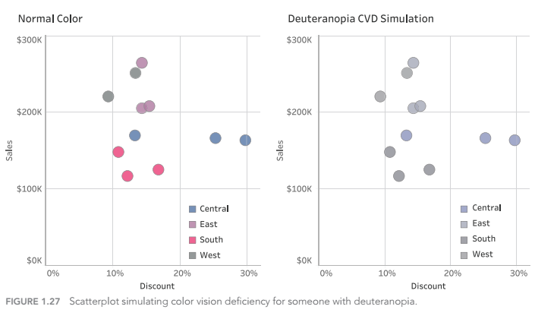
Cores – Problemas para pessoas com daltonismo (É PRECISO INCLUIR!)
O problema vai além do vermelho e verde!
WEXLER, p. 21

Slide 18
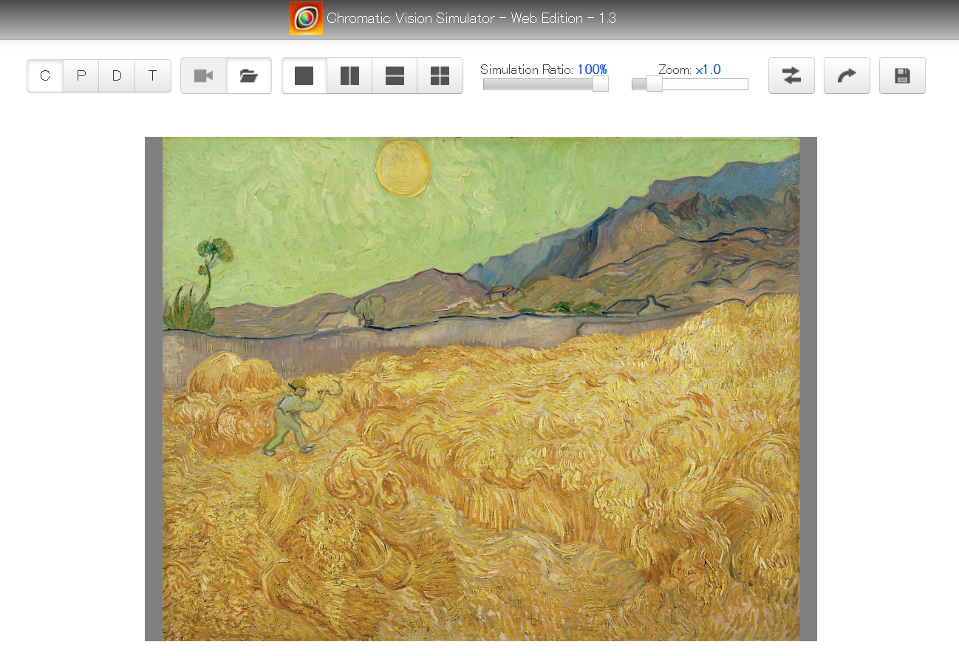
Cores – Problemas para pessoas com daltonismo (É PRECISO INCLUIR!)
CHROMATIC VISION SIMULATOR (CVS)
https://asada.website/webCVS/
WEXLER, p. 21

Slide 19

Exercício1 – Chromatic Vision Simulator
Acessar o CHROMATIC VISION SIMULATOR (CVS) em https://asada.website/webCVS/
Utilize algum gráfico que você já desenvolveu, utilizando cores tradicionais ou abra a sua ferramenta de preferência, desenvolva um gráfico simples com cores tradicionais ou ainda, busque um gráfico na internet.
Salve-o como imagem e teste verifique no CVS a simulação para uma pessoa com daltonismo
Após isso, ajuste o seu gráfico com as cores blind friendly (azul e laranja)

Slide 20
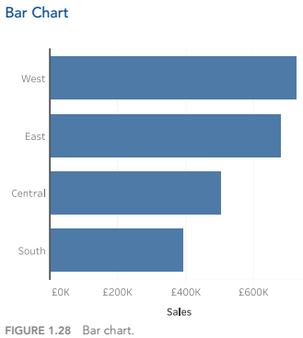
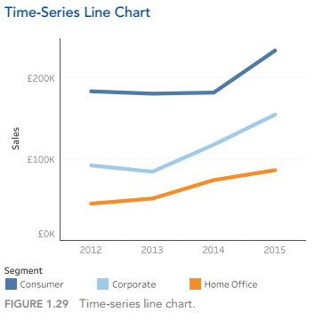
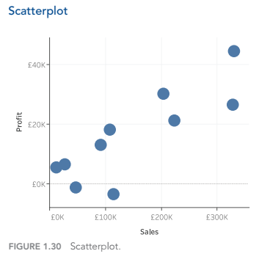
Tipos comuns de gráficos
Apesar de serem comuns, normalmente, funcionam muito bem
Cuidado com a escolha do objeto de visualização, pois a pessoa que vai utilizá-lo, precisará conhecer, saber como deve ser realizada a leitura e como analisar os dados.
MENOS É MAIS!!
WEXLER, p. 24

Slide 21
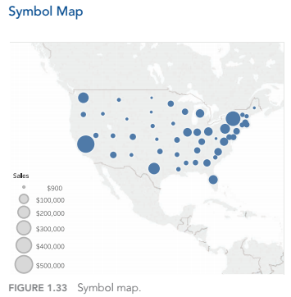
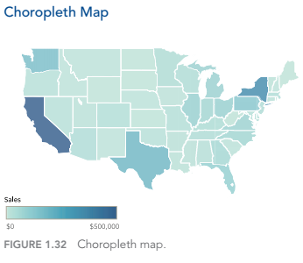
Tipos comuns de gráficos
WEXLER, p. 24

Slide 22
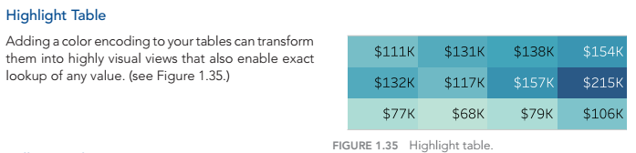
Tipos comuns de gráficos
WEXLER, p. 25

Slide 23
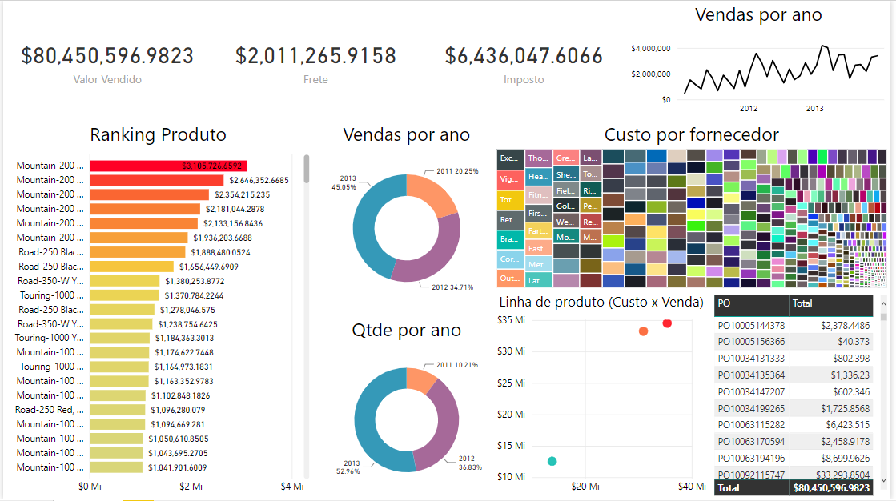
Não sabemos apresentar dados

Slide 24
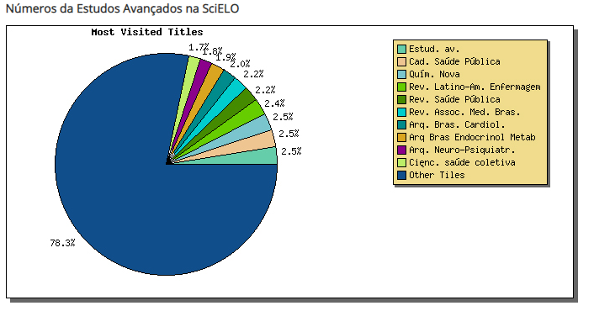
Não sabemos apresentar dados
Fonte: http://www.periodicos.capes.gov.br/?option=com_pnews&component=Clipping&view=pnewsclipping&cid=346&mn=0

Slide 25
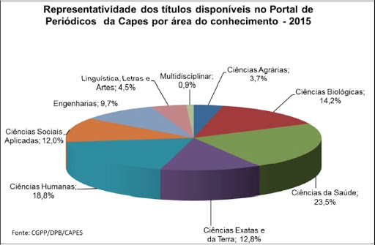
Não sabemos apresentar dados
Fonte: http://www.diretodaciencia.com/2016/05/18/capes-negocia-reducao-de-us-20-milhoes-em-contratos-e-mantem-portal-de-periodicos/

Slide 26
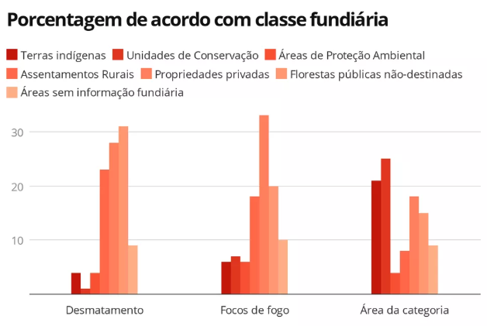
Não sabemos apresentar dados
Fonte: https://g1.globo.com/natureza/noticia/2019/09/04/31percent-das-queimadas-de-2019-estao-em-propriedades-privadas-aponta-novo-estudo.ghtml

Slide 27
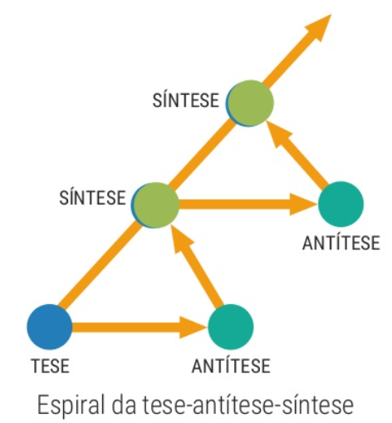


Dialética: É preciso entender os requisitos e alinhar expectativas
Síntese:
Então a regra será (total vendido m²/meta). Correto?
DIALÉTICA
Tese:
O percentual de atingimento de vendas é o (total vendido/meta)?
Antítese:
Você deve considerar total vendido por m², pois a meta é por m²
DIALÉTICA

Slide 28
Visualização de dados NÃO é pra comprovar seu achismo
Hipótese
Pesquisa
Hipótese
Pesquisa
Fundamento
Evidência
Evidência
Achismo

Slide 29
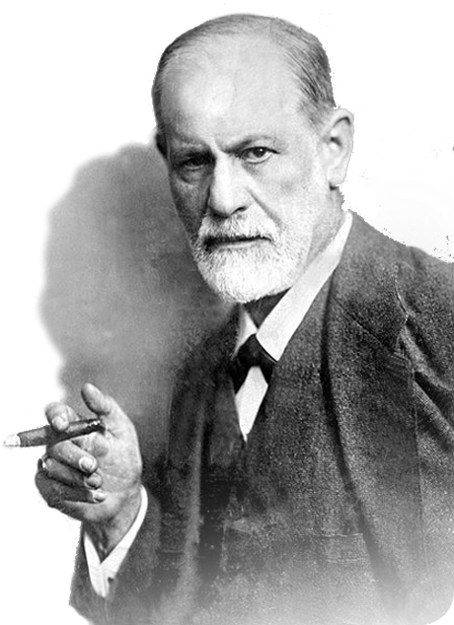
Os 5 passos para uma boa apresentação
Entender o contexto
Apresentação visual
Eliminar Saturações
Foque a atenção
Conte um história
KNAFLIC, p. 11

Slide 30
DEBATE
Análise Explanatória vs Exploratória

Slide 31
O Contexto: Identificando pontos chave
Para quem? (Quem são as pessoas que consumirão suas visualizações?)
Gerentes de loja
Gerentes de regional
Quais perguntas precisam de respostas? (Quais são os requisitos que precisarão de um suporte, através da visualização de dados, para suportar a tomada de decisão?)
Qual o volume financeiro de vendas, no decorrer dos últimos 2 anos?
Como verificar o atingimento das metas de vendas, mês a mês, por vendedor?
Qual a variação do mês corrente em relação ao mesmo período no ano anterior (% YoY) das vendas, por loja?
Por que? (Por qual motivo essas perguntas precisam de respostas?
É preciso analisar tendências com relação ao volume de vendas, de modo a tomar decisões baseado no resultado
Identificar melhores vendedores, visando potencializar ainda mais sua atuação e premiá-los.
Identificar piores vendedores, para analisar os motivos e capacitá-los de forma mais direcionada, para melhorar seus resultados.
Acompanhar o atingimento das metas por loja, no decorrer dos meses, de modo a medir a eficiência.
Identificar padrões temporais de vendas, para criar promoções, potencializar vendas.
Analisar o padrão de vendas das lojas, de acordo com a evolução do indicador de % YoY, para definir melhores estratégias de acordo com o mês específico
WEXLER, p. 40

Slide 32
O Contexto: Identificando pontos chave (exemplo)
O Comandante do 17º BPM, na Ilha do Governador, precisa fazer uma apresentação para o Secretário de Estado de Polícia Militar do RJ, contendo informações de roubo, furto e recuperação de automóveis, visando potencializar o seu planejamento, para definir uma estratégia mais assertiva de combate aos roubos e furtos, aliado um trabalho de inteligência que possa localizar e recuperar mais veículos. Por conta disso solicitou o seguinte:
Evolução da quantidade de cada ocorrência, comparando o mês corrente com o anterior (%MoM)
Análise da evolução mês a mês, considerando os 3 últimos anos, da quantidade absoluta da taxa de recuperação de veículos, que é calculada de acordo com a regra: recuperação de veículos/(roubos + furtos de veículos)

Slide 33
O Contexto: Identificando pontos chave (exemplo)
Pra quem?
Comandante do 17º BPM
Secretário de Estado de Polícia Militar do RJ
Quais as perguntas que precisam de respostas?
Evolução da quantidade de roubo, furto e recuperação de veículos, comparando o mês corrente com o anterior (%MoM)
Análise da evolução mês a mês, considerando os 3 últimos anos, da quantidade absoluta da taxa de recuperação de veículos, que é calculada de acordo com a regra: recuperação de veículos/(roubos + furtos de veículos)
Por que?
Há a necessidade de se potencializar o planejamento do 17º BPM, para definir uma estratégia mais assertiva de combate aos roubos e furtos, aliado um trabalho de inteligência que possa localizar e recuperar mas veículos

Slide 34
Exercício 2: O Contexto
Você foi solicitado/a para desenvolver uma visualização e dados que será compartilhada com a pessoa Gestora do RH e com todos/as os/as analistas da área, sendo 2 deles com daltonismo, onde há a necessidade de realizar um trabalho de identificação e redução do % turnover (indicador que mensura a rotatividade de uma empresa) e a taxa de absenteísmo (indicador que mensura o percentual de faltas dos profissionais, o que impacta diretamente na produtividade da empresa).
Durante a conversa e sua dialética matadora, a pessoa Gestora do RH te falou que o % turnover por gerar um alto custo na contratação precisa ser analisado mês a mês e, se possível, visualizando a evolução nos últimos 2 anos, além disso e esperado analisar esse indicador por departamentos.
Já com relação a taxa de absenteísmo é necessário destaca-la nos últimos 15 dias, 30 dias e 60 dias, pois como dito anteriormente, interfere diretamente na produtividade da empresa e, assim como o turnover, espera-se que seja possível analisar por departamento.
Diante do cenário acima, identifique: Pra quem?, Quais perguntas precisam de respostas?, Por que?

Slide 35
Exercício 2: Resposta
Pra quem?
Gerente de RH
Analistas de RH (2 com daltonismo)
Quais as perguntas que precisam de respostas?
Indicador de % Turnover
Análise da evolução mês a mês nos últimos 2 anos, com possibilidade de escolha do departamento
Indicado da taxa de absenteísmo
Análise da taxa nos últimos 15, 30 e 60 dias, com possibilidade de escolha do departamento
Por que?
Deve-se realizar um trabalho de análise dos indicadores, identificar se há (ou não) necessidade de redução. Se houver, será necessário, analisar planejar ações para redução.

Slide 36
Visualização de dados
Cenários de Visualização de dados
Power BI

Slide 37
Referências
KNAFLIC, Cole Nussbaumer. Storytelling com dados: um guia sobre visualização de dados para profissionais de negócios. Alta Books, 2019.
WEXLER, Steve; SHAFFER, Jeffrey; COTGREAVE, Andy. The big book of dashboards: visualizing your data using real-world business scenarios. John Wiley & Sons, 2017.

